Slide 2
Защо съществува НМФ
Защо?
Национален младежки форум /НМФ/ е най-голямата младежка чадърна организация в България, която включва в състава си 48 младежки организации от цялата страна.
Основната мисия на организацията е да изведе на преден план ролята и значението на младежките организации и младежката работа в развитието и създаването на активни и компетентни млади хора, които могат да се реализират и допринесат за едно проспериращо общество.
Ценности на НМФ
свобода, толерантност, справедливост, равенство, прозрачност, представителност

Slide 3
Как постига мисията си
НМФ
Как?

Slide 4
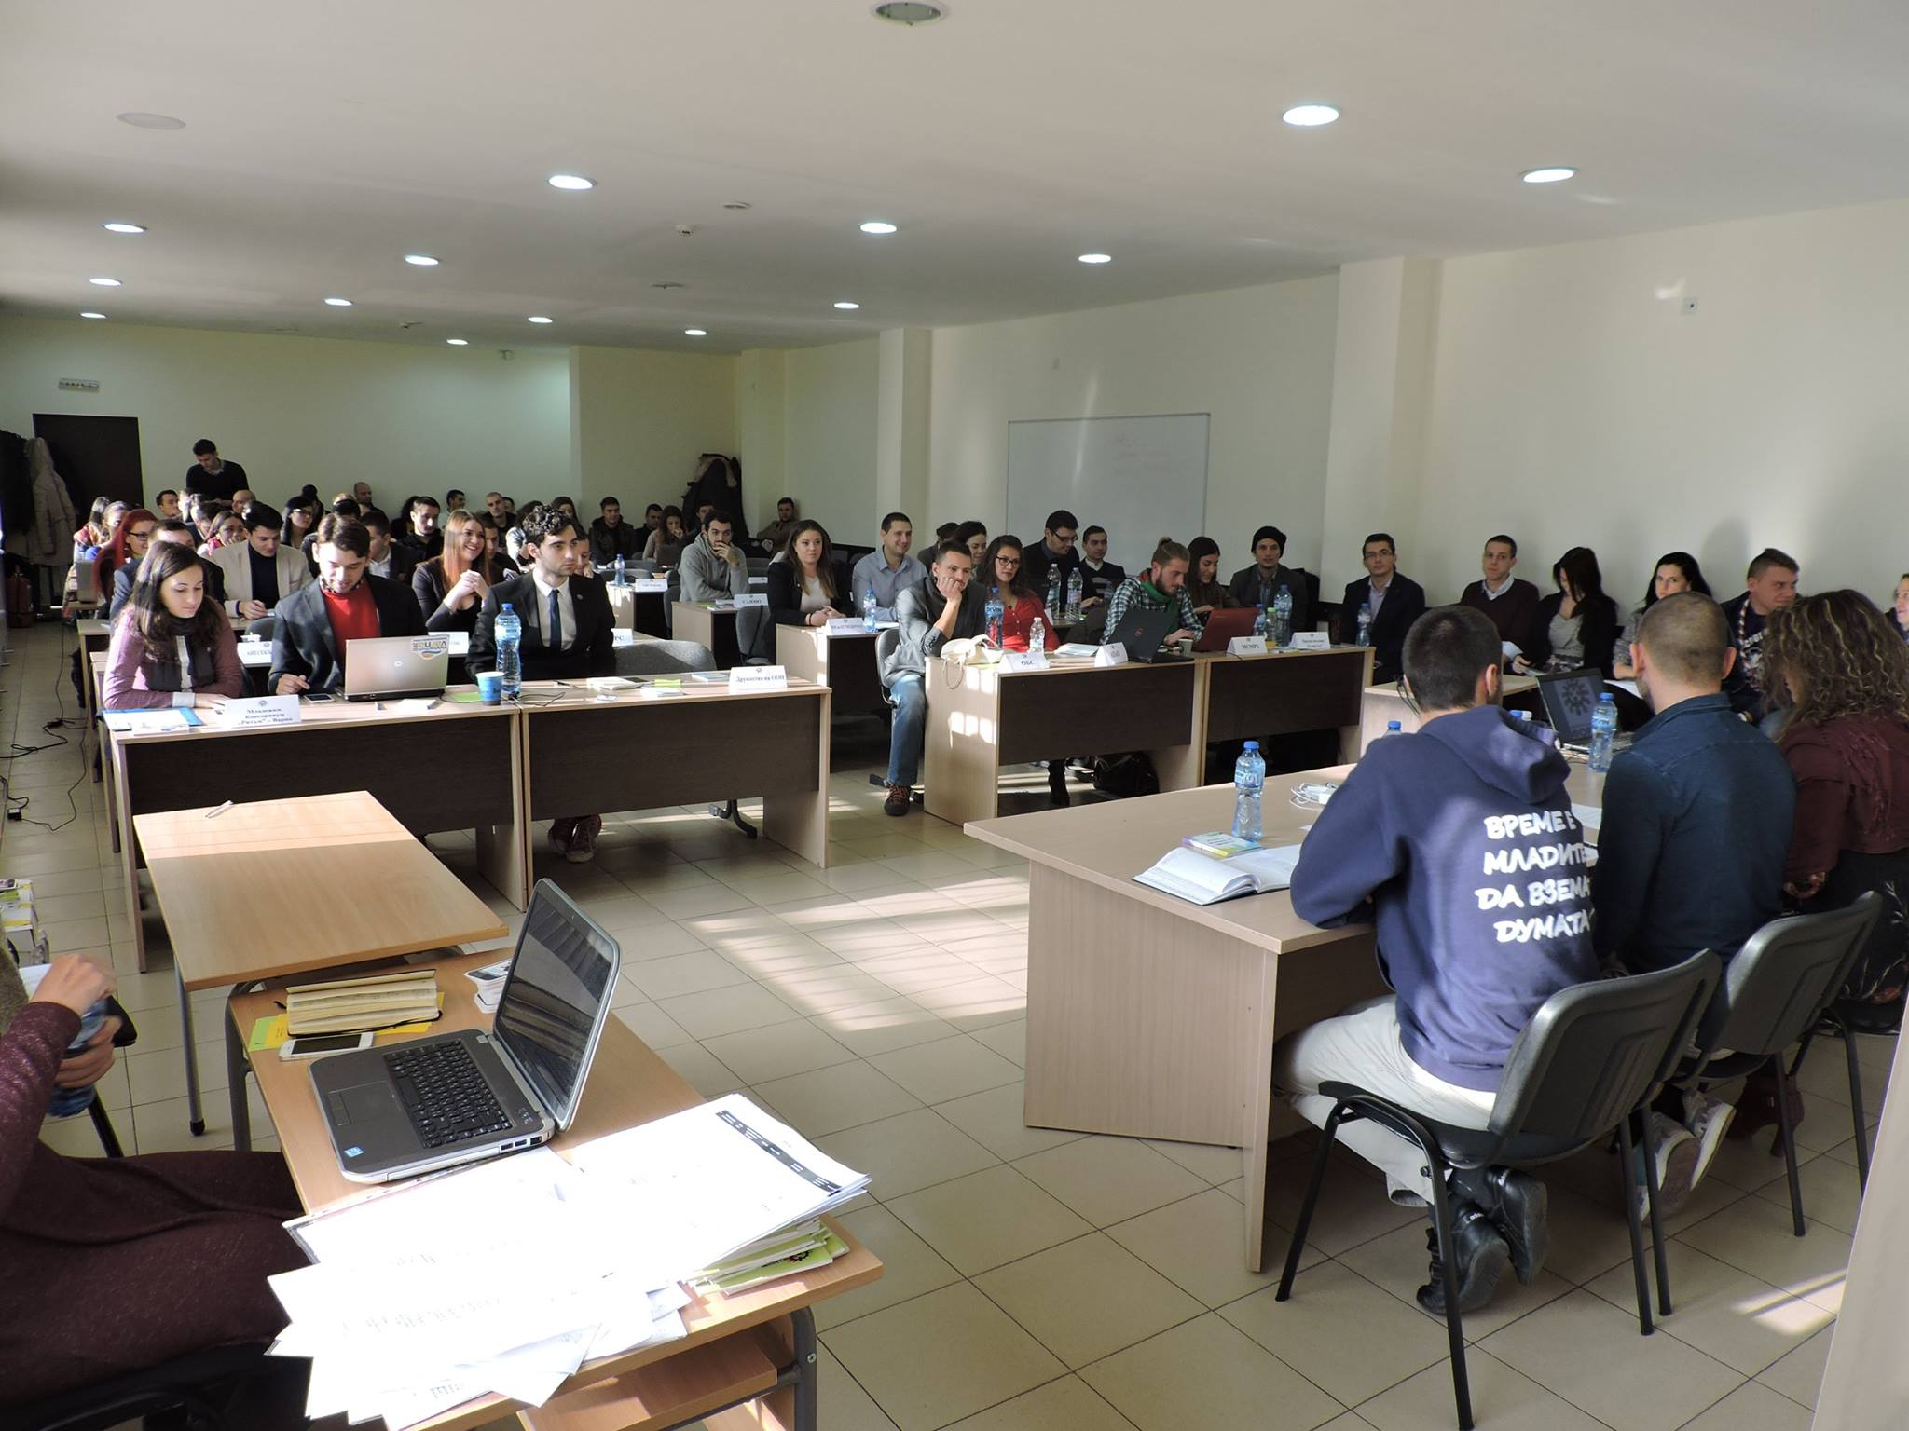

Slide 6
Статистически разрез
Младежи в България /15-29/
1 125 125 Статистика НСИ към 31.12.2016
Югозападен район
364 960 Статистика НСИ към 31.12.2016
15-19 - 86 155;
20-24 - 114 398;
25-29 - 164 407;

Slide 7
Предизвикателства
пред младите хора в България
План
Безработица.
Липса на умения.
Несигурна политическа среда.
Обществени предразсъдъци.
Изпадане от образователната система.
Трудно достигане до безработни, изключени, маргинализирани групи.
Други.

Slide 9
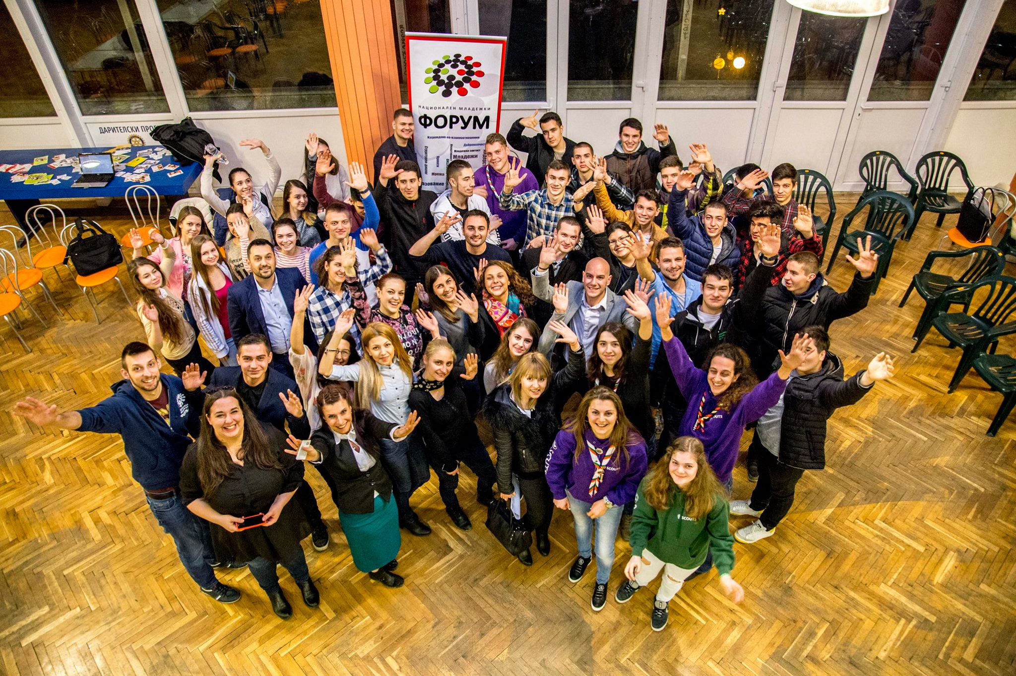

Slide 10
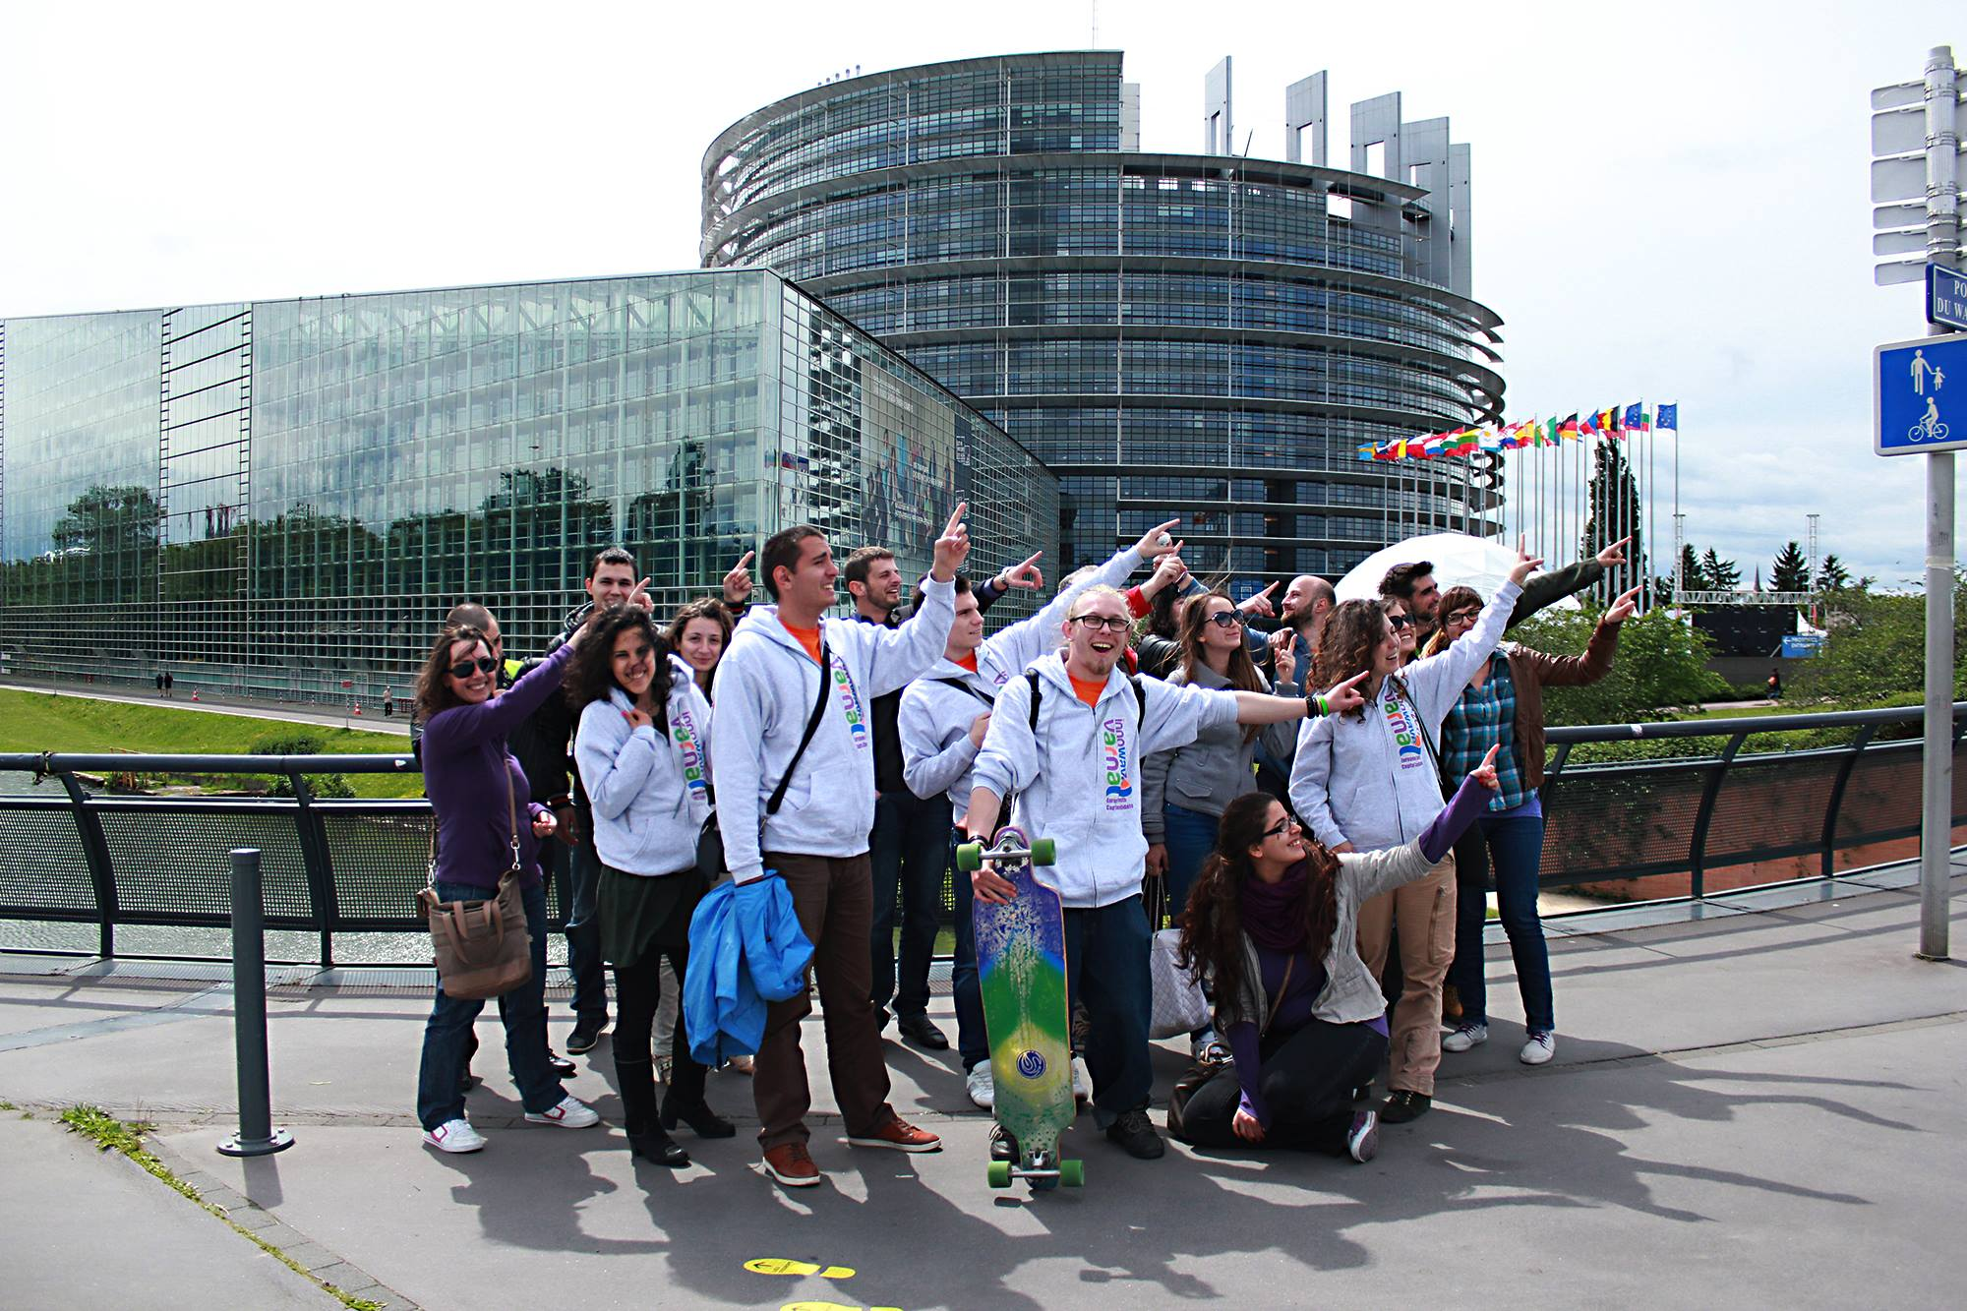

Slide 11
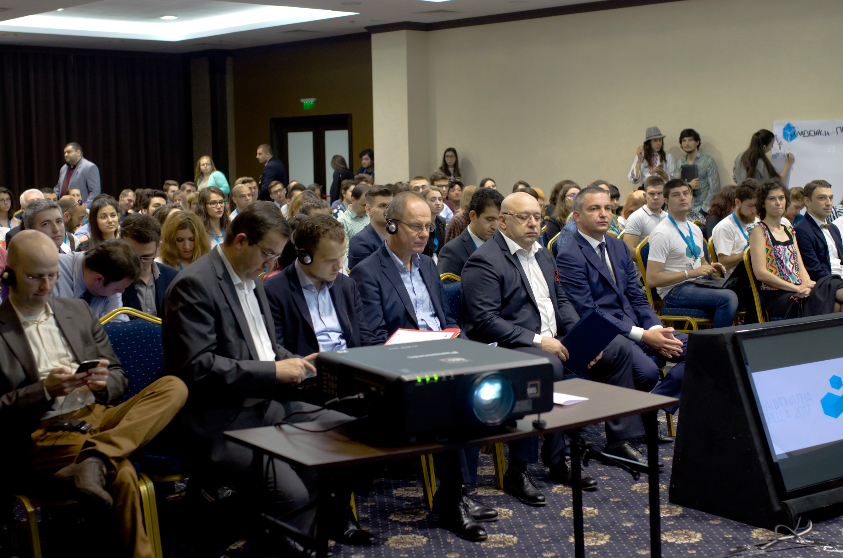

Slide 13
Механизми за приобщаване на младежите към демократичния начин на живот и в посока към повишаване на социалния и икономически потенциал на общините.
1. Улеснени процедури за съвместно партньорство с неправителствени организации в рамките на образователни институции.
2. Развитие на младежки финансови грантове към общинските бюджети.

Slide 14
Повишаване на гражданската активност, чрез провеждане на местна младежка академия
Сътрудничество на Общината заедно с организирани и неорганизирани младежи на територията на дадена община
Консултация по отношение изготвяне на Планове за младежта и Стратегии за младежта

Slide 15
Контекст Образование
Допускане на младежки клубове по интереси да се създават в училищата;
Наръчник за училищно самоуправление;

Slide 16
Срещи по места
Среща с представители на Община, администрация, отговорни за провеждане на политики
Среща с младежи и младежки организации

Slide 17
Социално предприемачество
Методология за създаване и управление на Социално предприятие
Пазар на труда

Slide 18
Младежки пространства
Социално предприемачество
Методология за създаване и управление на Социално предприятие
Пазар на труда

